Slide 1
제7장 수요예측
현대 생산⋅운영관리
부산대학교
2016년 1학기
하병현

Slide 2
목차
서론
수요예측기법의 유형
수요예측과 생산관리
정성적 기법
시계열분석기법
예측오차의 측정과 통제
인과형 모형

Slide 3
서론
예측(forecasting)
  성격
    기술(art)적 측면: 예측자의 경험이나 판단에 의존
    과학(science)적 측면: 수학적, 통계적 기법 활용
  대상에 따른 분류
    경제 예측, 기술 예측, 수요 예측, ...
수업 개요
  수요예측 기법과 목적
  예측오차의 측정 및 통제 방법
 모든 상황에 다 적용되는 보편적 예측 기업은 없음
  용도와 상황에 따라 예측 기법을 신중히 선택

Slide 4
수요예측기법의 유형
수요예측
  미래의 일정 기간에 대한 기업의 제품이나 서비스에 대한 수요를 예측
대상 기간에 따른 구분
  단기 예측: 6개월 이내의 월별, 주별, 일별 예측
  중기 예측: 6개월~2년 정도의 기간을 대상으로 예측
  장기 예측: 2년 이상의 기간을 대상으로 예측
기법
  정성적 기법
    경영적 판단, 전문가적 지식, 경험 등에 입각하여 수요 예측
    과거 자료가 없거나 신뢰할 수 없는 경우에 유용
    주로 중·장기 예측에 사용
  시계열(time series) 분석 기법
    과거의 시계열 자료에 입각하여 미래 수요 예측
    주로 단기 및 중기 예측에 사용
  인과형 모형
    수요와 밀접하게 관련되어 있는 변수들과 수요와의 인과관계를 분석
    주로 중·장기 예측에 사용

Slide 5
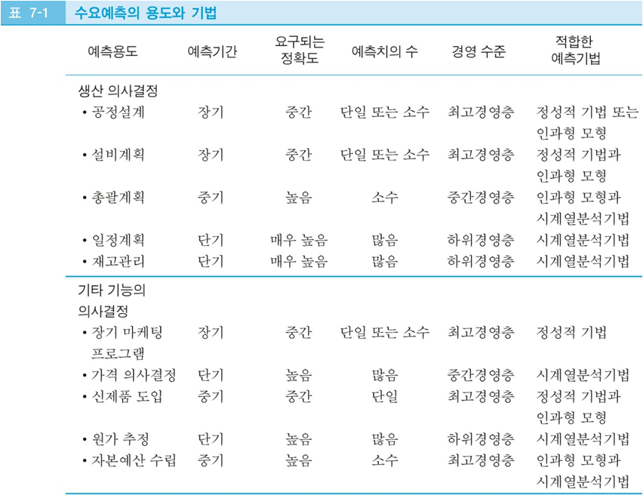
수요예측과 생산관리

Slide 6
정성적 기법
패널동의법(panel consensus)
  경영자, 판매원, 소비자 등으로 패널을 구성하여 자유롭게 논의
  패널 토론이 자유롭지 못할 수 있음
델파이법(Delphi method)
  예측 대상에 대한 전문가 그룹을 선정한 다음, 전문가들에게 여러 차례 질문지를 돌려 의견을 수렴함으로써 예측치를 구함.
  예측에 불확실성이 크거나 과거의 자료가 없는 경우에 유용
  설비계획, 신제품 개발, 시장전략 예측 등 장기 예측이나 기술예측에 적합
시장조사법(market research)
  설문지, 직접 인터뷰, 전화, 우편, 이메일, 시험시장 등의 방법을 통해
  제품에 대한 잠재적 고객의 반응을 조사함으로써 수요를 예측
  정성적 기법 중 가장 시간과 비용이 많이 들지만 예측은 비교적 정확
역사적 유추법(historical analogy)
  신제품의 경우와 같이 과거 자료가 없을 때
  비슷한 기존 제품의 수명주기에 걸친 수요 추세 분석

Slide 7
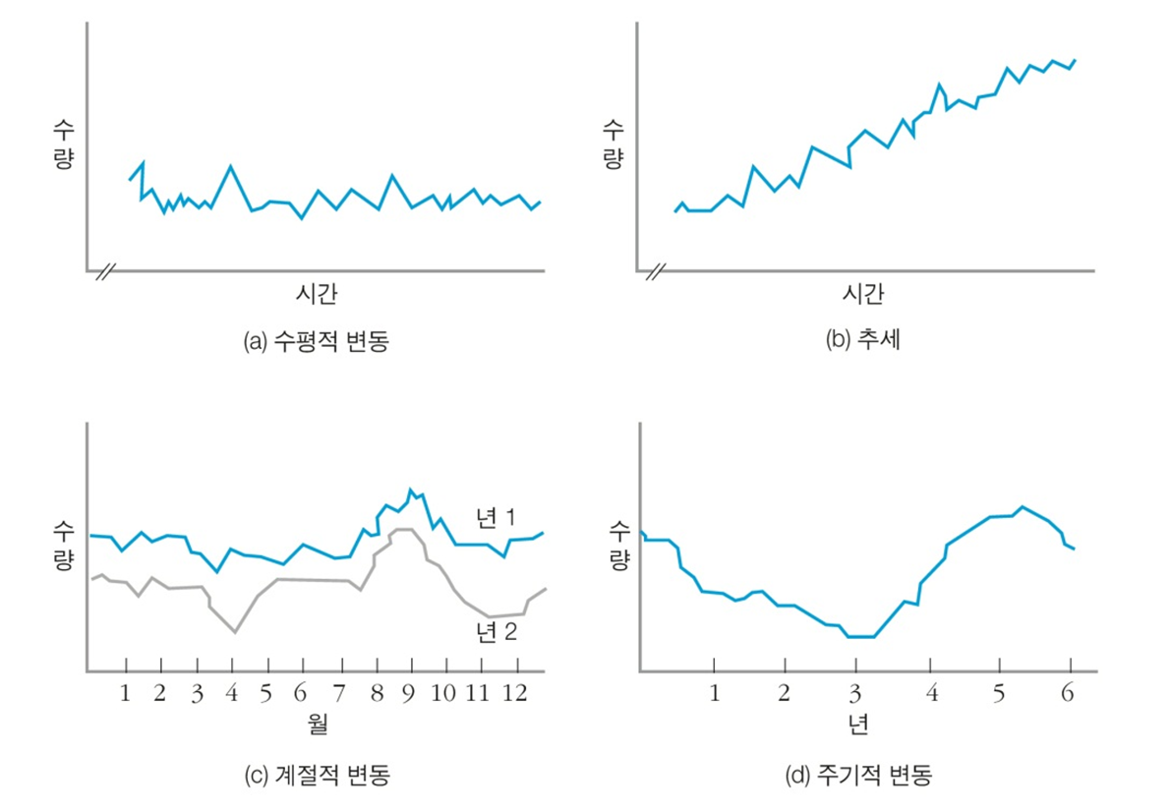
시계열분석기법
시계열의 구성요소
  평균 수준, 추세, 계절적 변동, 주기적 변동, 우연 변동
평균수준

Slide 8
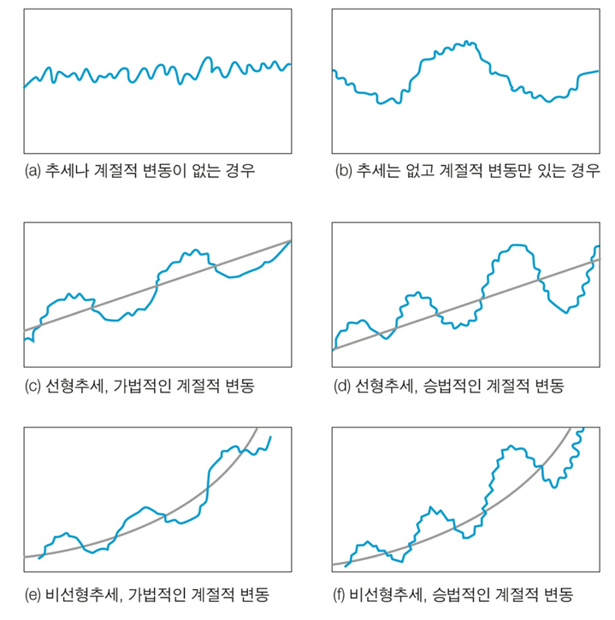
시계열분석기법
시계열의 패턴

Slide 9
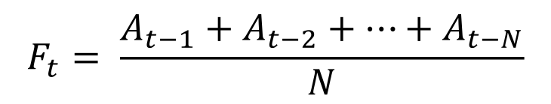
시계열분석기법
단순이동평균법
  대상
    계절적 변동이나 급속한 증가 또는 감소의 추세가 없고 우연변동만 크게 작용하는 경우에 유용
  방식
    이동평균을 통하여 우연변동 제거
    예측 대상 기간의 직전 일정 기간의 실제 수요의 단순 평균치를 사용
  모형
    F_{t}: 기간 t의 수요 예측치(목표)
    A_{t}: 기간 t의 실제 예측치(입력)
    N: 이동평균기간(파라미터)
  이동평균기간 결정
    이동평균기간이 길수록 우연요인이 더 많이 상쇄
      예측치는 안정되지만 수요의 실제 변화에는 늦게 반응
    예측의 안정성과 수요변화에 반응하는 정도 간의 상충관계를 고려하여 선택

Slide 10
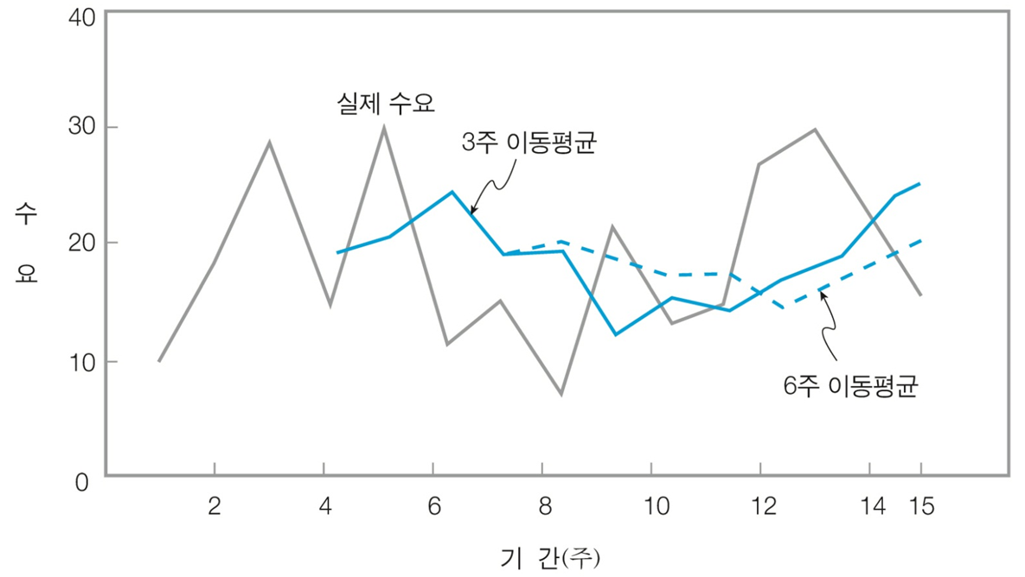
시계열분석기법
단순이동평균법(계속)
  실제 수요와 3주 및 6주 단순이동평균법에 의한 예측치

Slide 11
시계열분석기법
가중이동평균법
  방식
    직전 N기간의 실제 수요에 합이 1이 되는 가중치를 사용하여 예측
  모형
    F_{t}: 기간 t의 수요 예측치(목표)
    A_{t}: 기간 t의 실제 예측치(입력)
    W_{t}: 기간 t의 가중치(파라미터)
    N: 이동평균기간(파라미터)
     단순이동평균법은 가중이동평균법의 특수한 형태
  가중치 결정?

Slide 12
시계열분석기법
단순지수평활법(simple exponential smoothing)
  대상
    이동평균법과 유사
  방식
    과거 자료를 지수적으로 평활하여(exponentially smoothing) 사용
  모형
    F_{t}: 기간 t의 수요 예측치(목표)
    A_{t}: 기간 t의 실제 예측치(입력)
    α: 평활 상수(파라미터)
  F₁ (최초 예측치) 결정
    과거 자료가 있는 경우: 단순이동평균치나 가중이동평균치 사용
    과거 자료가 없는 경우: 정성적 기법에 예측치 사용

Slide 13
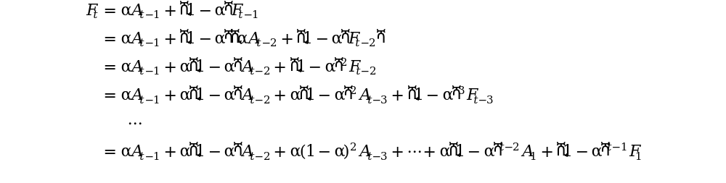
시계열분석기법
단순지수평활법(계속)
  전개

Slide 14
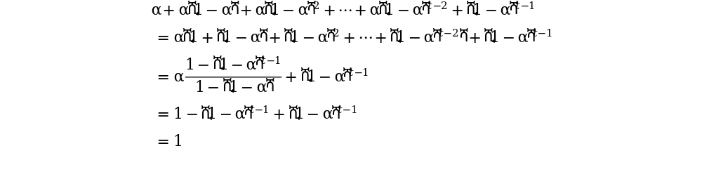
시계열분석기법
단순지수평활법(계속)
  가중치
    가중이동평균법의 특수한 형태
      지수평활법의 이점?
    α가 클수록 보다 최근의 자료가 예측치에 더 많이 반영됨

Slide 15
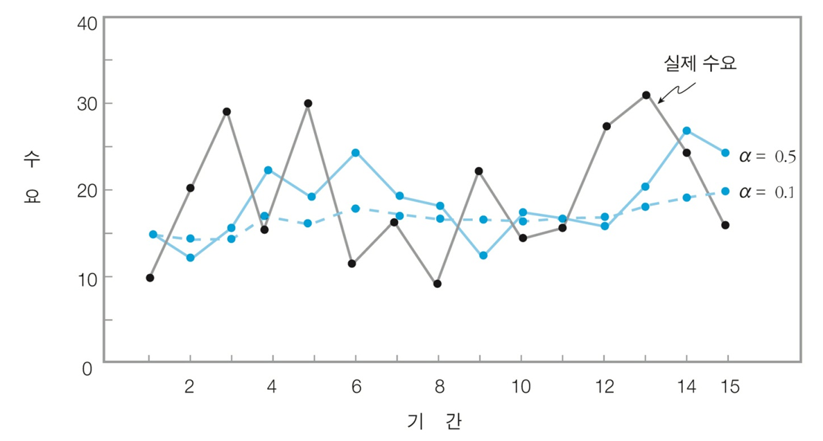
시계열분석기법
단순지수평활법(계속)
  예: 실제 수요와 지수평활 예측치
  α의 선택?

Slide 16

시계열분석기법
추세조정 지수평활법
  대상
    증가 또는 감소 추세가 있는 경우
  모형
    FIT_{t}: 기간 t의 추세가 포함된 예측치(목표)
    F_{t}: 기간 t의 지수평활 예측치
    T_{t}: 기간 t의 지수평활 추세치
    A_{t}: 기간 t의 실제 예측치(입력)
    α: 지수평활 예측치를 위한 평활 상수(파라미터)
    δ: 지수평활 추세치를 위한 평활 상수(파라미터)

Slide 17
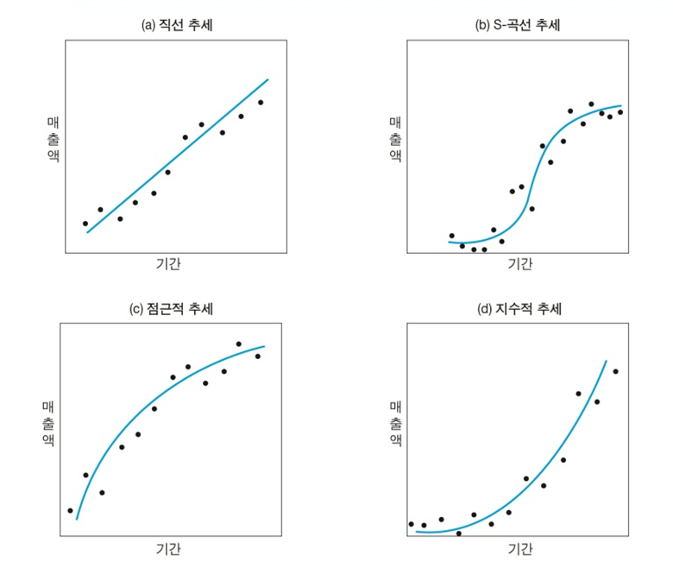
시계열분석기법
추세분석법
  시계열을 잘 설명하는 추세선을 구해 수요 예측

Slide 18
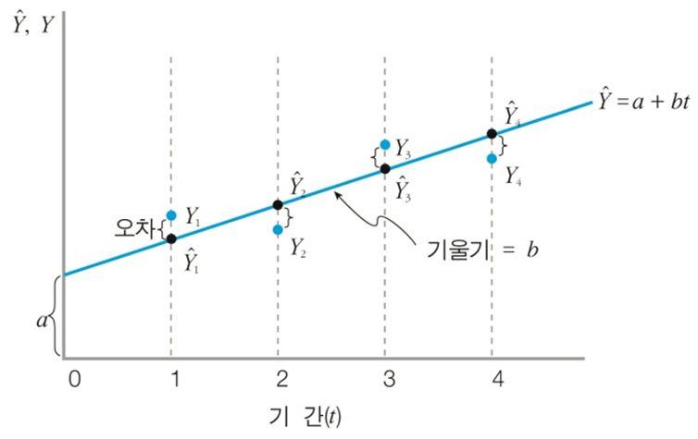
시계열분석기법
추세분석법(계속)
  직선추세
    모형
    SSE를 최소로 하는 a와 b 사용

Slide 19
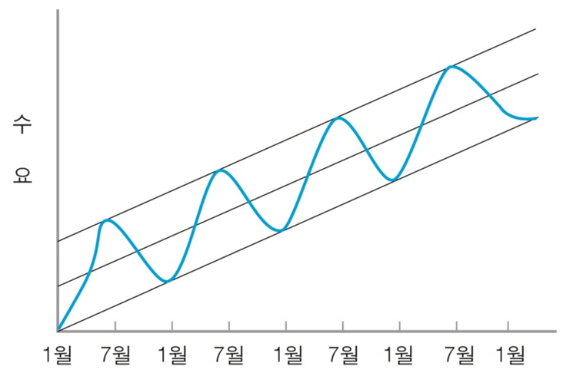
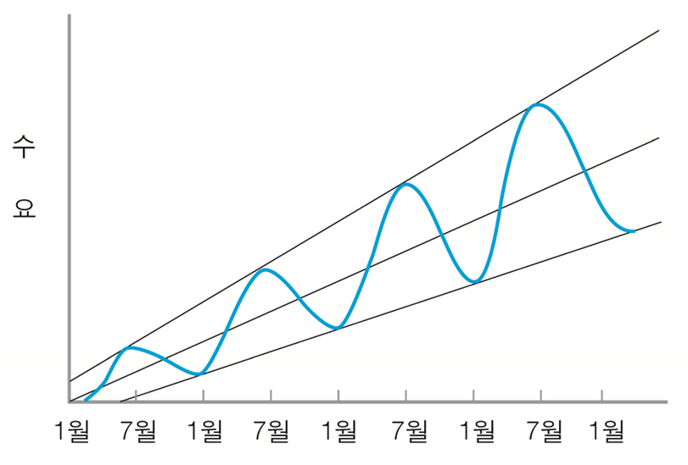
시계열분석기법
시계열분해법
  가법적인 계절적 변동과 승법적인 계절적 변동
  절차
    계절적 변동 상쇄
    추세선 도출
    추세선과 계절적 변동을 고려하여 예측

Slide 20
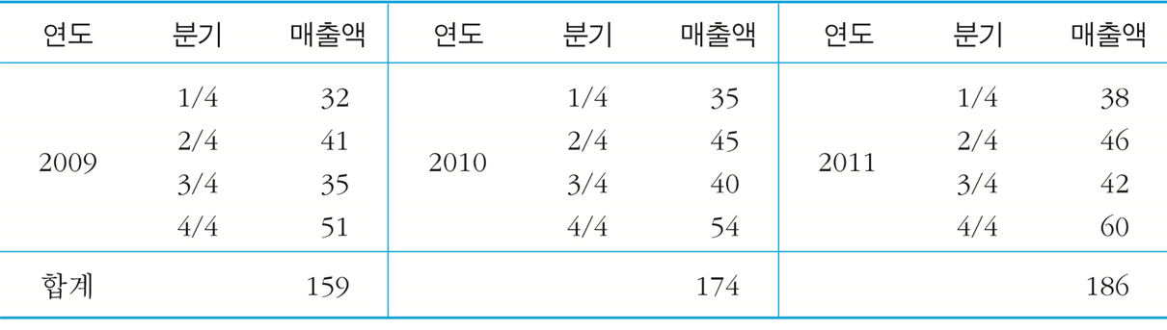
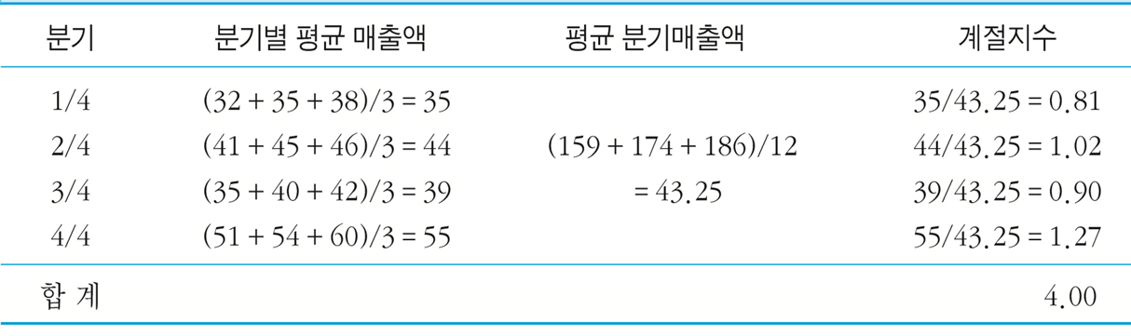
시계열분석기법
시계열분해법(계속)
  예제
  계절지수 계산

Slide 21
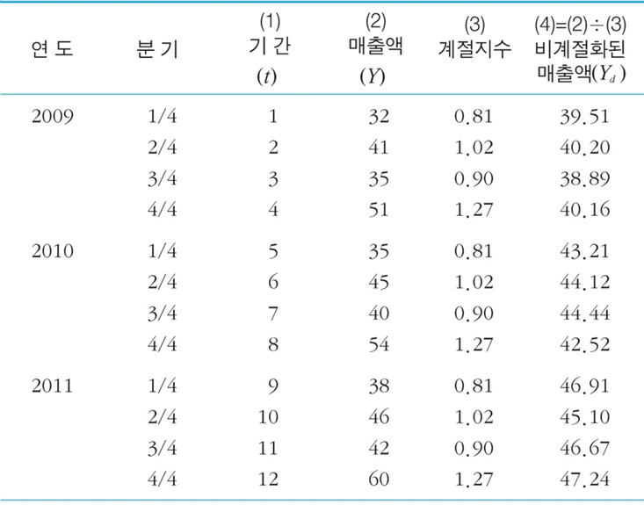
시계열분석기법
시계열분해법(계속)
  비계절화된 추세선 도출: Y = 38.31 + 0.76t

Slide 22
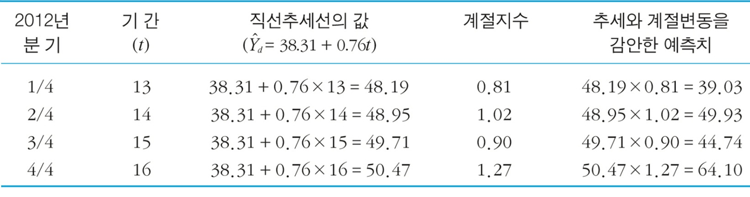
시계열분석기법
시계열분해법(계속)
  최종 예측치

Slide 23

예측오차의 측정과 통제
예측오차의 유형
  편의: 예측치가 실제치에 비해 전반적으로 높거나 낮음을 나타냄
  편차: 예측치와 실제치와의 차이
평균오차(ME: mean error)
  편의가 없다면 ME는 0에 근접
    하지만 편차는 클 수 있음
평균자승오차(MSE: mean squared error)
  오차가 클수록 커짐
평균절대편차(MAD: mean absolute deviation)
  MAD와 예측오차(e = A – F)의 표준편차 σ
    σ ≈ 1.25MAD 또는 MAD ≈ 0.8σ
평균절대비율오차(MAPE)
  기간에 따라 수요의 크기가
  크게 다를 때 유용

Slide 24
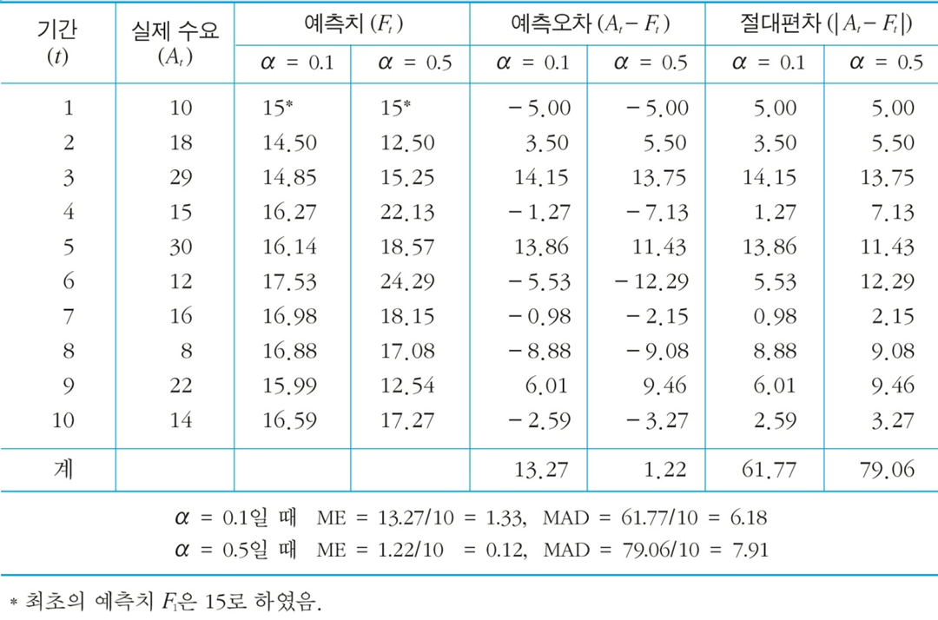
예측오차의 측정과 통제
예측오차를 이용한 예측기법의 평가와 선택
  예: 평활상수 α가 다른 지수평활법 비교

Slide 25
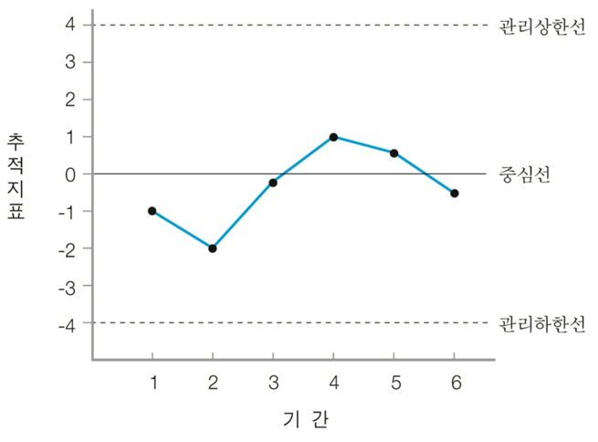
예측오차의 측정과 통제
예측오차의 통제
  예측기법의 적합 여부 판단방법
    실제치를 예측치와 시각적으로 비교
  추적지표(TS: tracking signal) 이용
추적지표의 관리도
  TS가 관리한계를 벗어나거나 관리한계 내에서도 비정상적으로 움직이면 그 원인을 조사하여 조치를 취해야 함
  추적지표의 관리한계로는 보통 ±4를 사용

Slide 26


인과형 모형
가정
  수요(종속변수)는 요인(독립변수)에 의해 결정됨
단순선형회귀분석
  모형
    X: 독립변수
    Y: 종속변수
  SSE를 최소화하는 a와 b를 사용
  상관계수(correlation coefficient)
    선형상관관계의 정도 측정
  결정계수(coefficient of determination)
    상관계수 r의 제곱, 즉 r²
    종속변수 Y의 총변동 중 독립변수 X에 의해 설명된 변동의 비율

